Slide 1

Государственное бюджетное учреждение здравоохранения
«ГОРОДСКАЯ ПОЛИКЛИНИКА № 46
Департамента здравоохранения города Москва»
Отчет о проделанной работе
по итогам 2019 года

Slide 2
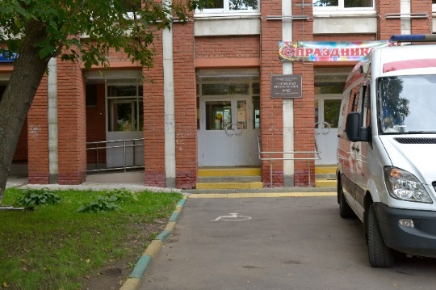
ОБЩАЯ ИНФОРМАЦИЯ
Приказ Департамента здравоохранения города Москвы от 05.05.2012 № 373 «О реорганизации государственных бюджетных учреждений города Москва» в структуру ГБУЗ «ГП № 46 ДЗМ» включены:
«Городская поликлиника № 46 ДЗМ», головное подразделение
«Городская поликлиника № 4 ДЗМ», филиал 1
«Городская поликлиника № 37 ДЗМ», филиал 2
«Городская поликлиника № 104 ДЗМ», филиал 3
Численность обслуживаемого населения
107 801 человек
лица трудоспособного возраста
67837 человек 64,4%
лица старше трудоспособного возраста
39964 человек 35,6%

Slide 3
СТРУКТУРА ГБУЗ «ГП №46 ДЗМ»
Головное подразделение, расположено по адресу: ул. Казакова, д. 17А, обслуживает преимущественно взрослое население Басманного района ЦАО Москвы;
Филиал 1, расположен по адресу: ул. Рабочая, д. 34,
Филиал 2, расположен по адресу: ул. Иерусалимская, д. 4, стр. 1
Филиал 3, расположен по адресу: ул. Воронцовская, 14/14,
обслуживают взрослое население района Таганский ЦАО Москвы.
Но разделение это условно, так как прикрепленное взрослое население к АПЦ ГБУЗ «ГП № 46 ДЗМ» обслуживаются во всех 4-х подразделениях нашего амбулаторного центра.

Slide 4
Структура прикрепленного населения
 | 2019 год | 2020 год
1. Прикрепленное население, в т.ч.: | 108912 | 107801
население трудоспособного возраста | 69455 | 67837
женщин фертильного возраста | 26321 | 24682
население старше трудоспособного возраста | 39457 | 39964
2. Мощность поликлиники (число посещений в смену) | 2536 | 2536
3. Инвалиды ВОВ, участники ВОВ | 83 | 65
В том числе, инвалиды ВОВ | 15 | 14
В том числе по группам инвалидности:
I | 5 | 6
II | 77 | 59
III | 1 | -

Slide 5
СТРУКТУРНЫЕ ПОДРАЗДЕЛЕНИЯ ГП № 46 ДЗМ, ОБЕСПЕЧИВАЮЩИЕ ТАГАНСКИЙ РАЙОН И РАСПОЛОЖЕННЫЕ НА ЕГО ТЕРРИТОРИИ
Группы населения | Уровень оказания помощи | Медицинские организации | Расположение, время в пути
Взрослое | первый | Филиал № 1 | 109544, г. Москва, Рабочая ул., д. 34 Время доезда 30 минут, (до метро Курская 7 мин, далее до метро Римская 13 мин, до филиала 10 мин.)
Взрослое | первый | Филиал № 3 | 109004, г. Москва, ул. Воронцовская, д.14/14 Время доезда: 1) Пешком - 22 мин 2) автобус т26- 21мин 3) троллейбус 27 - 26 мин 4) автобус 74- 27 мин 5) метро Римская – метро Таганская
Взрослое | первый | Филиал № 2 | 109316, г. Москва, Иерусалимская ул., д. 4, стр. (здание закрыто на капремонт с 29.06.2020)

Slide 6
СТРУКТУРНЫЕ ПОДРАЗДЕЛЕНИЯ ГП № 46 ДЗМ, ОБЕСПЕЧИВАЮЩИЕ ТАГАНСКИЙ РАЙОН, НО РАСПОЛОЖЕННЫЕ ВНЕ ЕГО ТЕРРИТОРИИ
Группы населения | Уровень оказания помощи | Медицинские организации | Расположение, время в пути (общественным транспортом, мин.)
Взрослое | первый | Головное подразделение (ГП № 46) | 105064, г. Москва, ул. Казакова, д. 17А/ ул. Время доезда: метро Курская, 10 минут пешком.

Slide 7
БЛИЖАЙШИЕ СТАЦИОНАРЫ и СМП
ГБУЗ «Городская клиническая больница им. С.П. Боткина ДЗМ» (многопрофильный стационар с экстренным приемом) - 125284, Москва, 2-й Боткинский пр-д, 5. Время в пути 20-25 мин.
ГБУЗ «ГКБ им И.В Давыдовского ДЗМ» (многопрофильный стационар с экстренным приемом) - 109240, Москва, ул.Яузская, д. 11, метро Таганская. Время в пути 30-40 мин.
ГБУЗ «ГВВ № 1 ДЗМ» - 109044, г. Москва, ул. 2-я Дубровская, д.13 – 30 мин.
ГБУЗ «ГКБ № 13 ДЗМ» - Москва, Велозаводская ул., 1/1 с7. Время в пути – 40 мин.
подстанция № 21 ССиНМП им. А.С. Пучкова ДЗМ - 109028, г. Москва, Яузский бул., 9/6, стр. 4.

Slide 8
ОКАЗАНИЕ ПОМОЩИ ПО ОТДЕЛЬНЫМ ПРОФИЛЯМ
(ВНЕ РАЙОНА)
Специалист | Мед. организация | Адрес | Время в пути* (общественным транспортом, мин.)
Онколог | ГКОБ №1 | Бауманская ул., 17/1к1, Москва | 25 мин
Психиатр | ГБУЗ ПКБ № 1 им. Н.А. Алексеева ДЗМ | Загородное ш., 2, Москва | 40 мин
Нарколог | ГБУЗ «НМПЦ наркологии ДЗМ» филиал 1 | Садовническая ул., 73, стр. 2, Москва | 30 мин
Дерматовенеролог | ГБУЗ «МНПЦ дерматовенерологии и косметологии ДЗМ» филиал Пролетарский | ул. Мельникова, 22, Москва | 30 мин
Фтизиатр | Противотуберкулезный диспансер № 7 ЦАО | ул. Радио, 18, Москва | 15 мин
Травмпункт | ГБУЗ « ГП 19 ДЗМ» филиал 1 ГБУЗ «ГП № 64 ДЗМ» филиал 2 | ул. Верхняя Хохловка, д. 2 строение 1, Москва ул. Ладожская, д.4/6, стр.1, Москва | 30 мин 40 мин
Стоматолог | Стоматологическая поликлиника № 66 | 109316, г. Москва, Сосинский проезд, д. 8/12 | 36 мин

Slide 9

ШТАТЫ И КАДРЫ МЕДИЦИНСКИХ РАБОТНИКОВ
В ГБУЗ «ГП № 46 ДЗМ» работают 364 сотрудника, в том числе:
врачи – 150 чел. (6 кандидатов медицинских наук, 11 врачей с высшей категорией, 4 врача первой категории, 4 врача имеющих статус «Московский врач»);
средний медицинский персонал – 136 чел. (10 имеют высшую квалификационную категорию, 6 человек имеют первую квалификационную категорию);
Укомплектованность медицинскими кадрами составляет 97,1%.

Slide 10
Отделения и кабинеты
Отделение общей врачебной практики (в каждом филиале)
Хирургическое отделение (включающее врачей-хирургов, врачей-колопроктологов, врачей-офтальмологов, врачей-оториноларингологов, врачей-урологов, врачей-эндоскопистов)
Отделение оказания медицинской помощи взрослому населению на дому с патронажной службой
Отделение лучевой диагностики (включающее функциональную диагностику, ультразвуковую диагностику, КТ, МРТ)
Кардиологическое отделение
Отделение физиотерапии
Отделение медицинской профилактики
Центр здоровья
Неврологическое отделение
Инфекционный кабинет
Пункты забора биологического материала
Эндокринологическое отделение
Процедурный кабинет
Дневной стационар
Врач - гастроэнтеролог
Врач-аллерголог – иммунолог (вакантна)
Врач - гериатр
Врач-пульмонолог

Slide 11
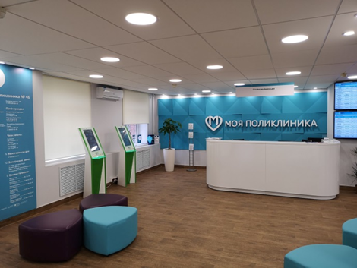
Капитальный и текущий ремонт
Филиал № 1 расположен в 4-х этажном типовом здании, 1960 года постройки;
Филиал № 2 расположен в 4-х этажном типовом здании, 1972 года постройки.
Филиал № 3 расположен в 4-х этажном типовом здании, 1960 года постройки.
В 2019 г. проведен капитальный
ремонт входной группы головного подразделения в рамках
Нового стандарта московских поликлиник

Slide 12
Капитальный ремонт
Продолжается строительство нового здания филиала № 1 по адресу: ул. Рабочая, д. 34 «Пристройка на 480 посещений в смену».
Строительство начато в 2017 году.
Работы планируется завершить в 2020-2021 гг.
До ввода в эксплуатацию нового здания запланирован капитальный ремонт действующего филиала с одновременным выходом из капитального ремонта и завершением строительства пристройки.
Это будет новый комплекс отвечающий требованиям Московского стандарта поликлиник.
Ввод в строй пристройки и проведение капитального ремонта филиала №1 сделает филиал №1 на ул. Рабочая, д.34 «головным учреждением» ГБУЗ «ГП №46 ДЗМ» и основной медицинской организацией государственной системы здравоохранения города Москвы в Таганском районе, оптимизирует медицинскую логистику и маршрутизацию пациентов.

Slide 13

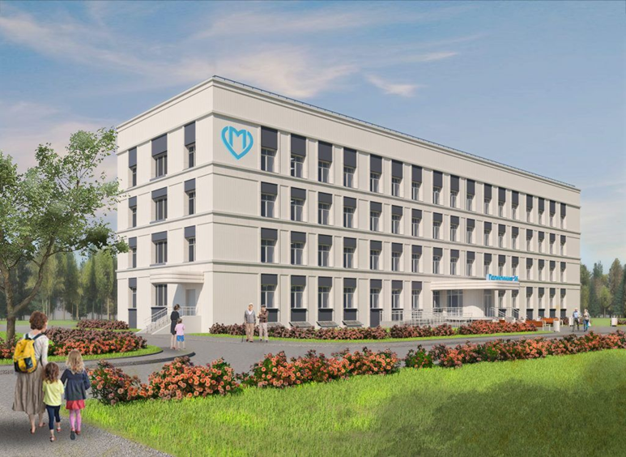
Капитальный ремонт филиала № 2
Главным событием 2020 года стало вступление одного из наших филиалов в капитальный ремонт.
В рамках постановления Правительства Москвы от 04.10.2011 № 461-ПП «Об утверждении Государственной программы города Москвы «Развитие здравоохранения Москвы (Столичное здравоохранение»), приказа Департамента здравоохранения Москвы от 23.08.2018 № 595 «Об утверждении Адресного перечня объектов, на которых в 2020 запланировано проведение работ по капитальному ремонту филиала № 2, так как инженерно-техническое состояние здания, построенного около полувека назад, устарело и не соответствует новым стандартам здравоохранения

Slide 14
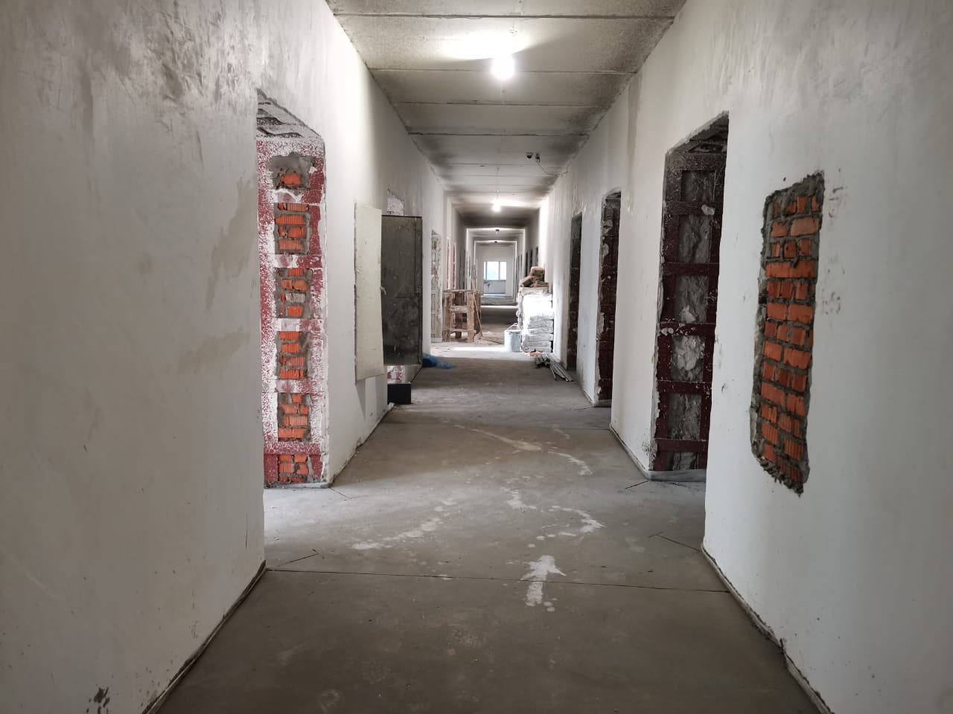
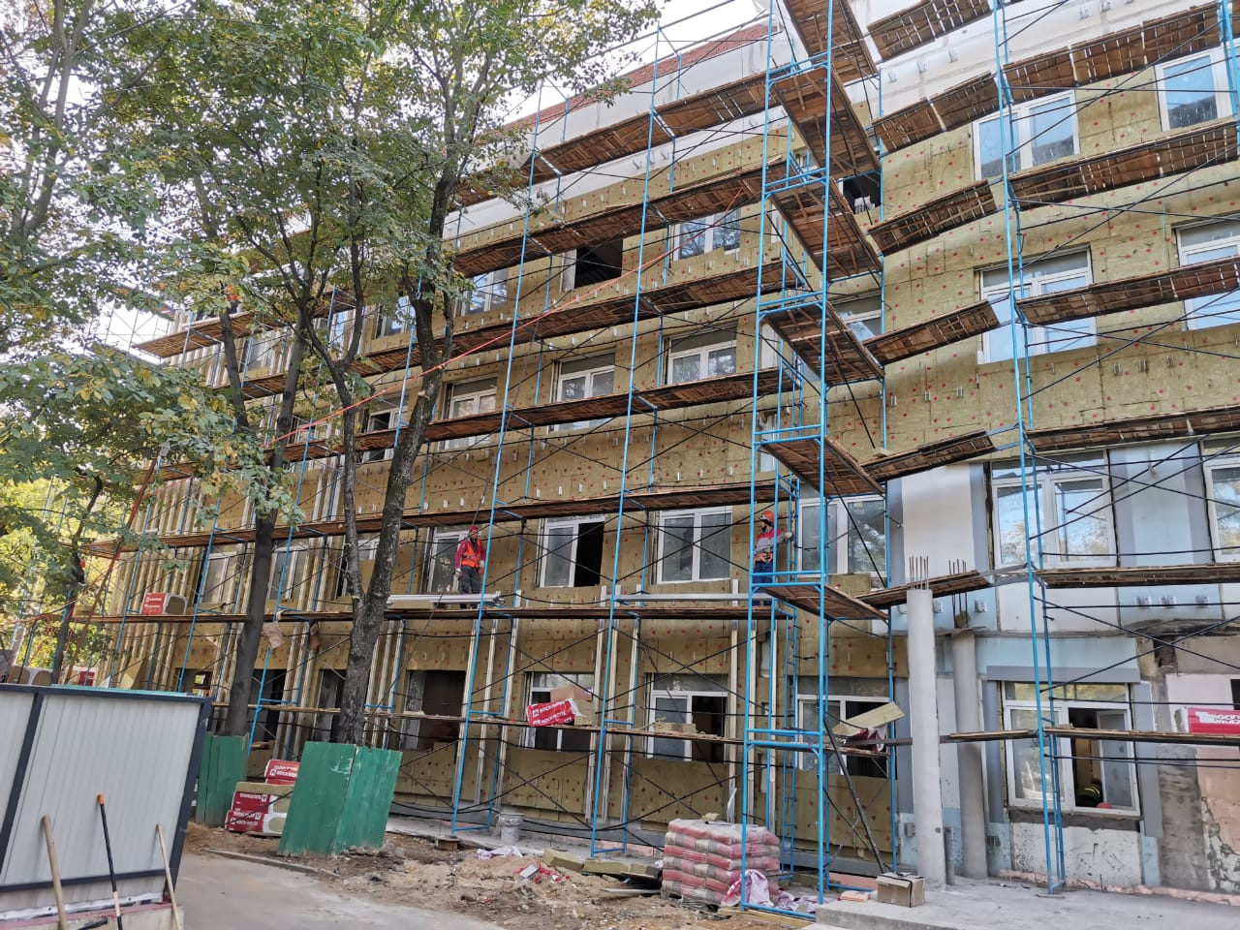
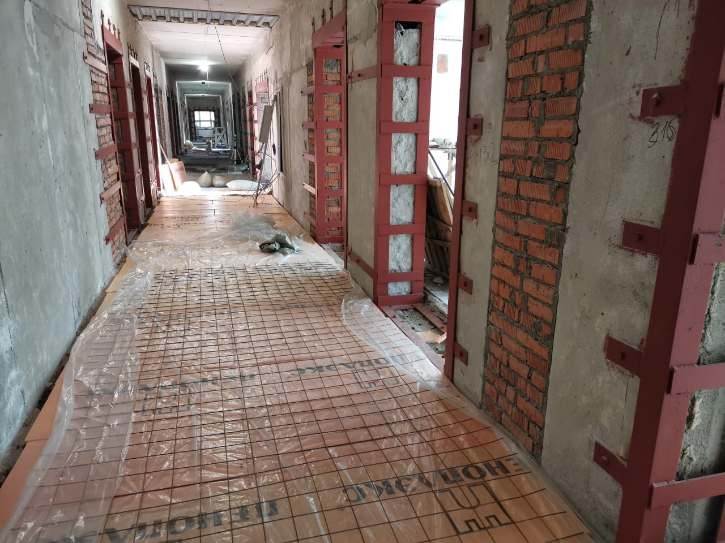
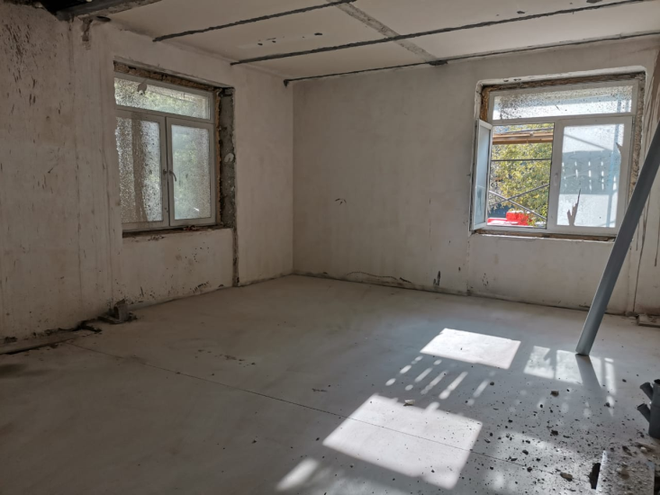
Капитальный ремонт
29.06.2020 здание филиала № 2 по адресу: ул. Иерусалимская, д. 4, стр. 1, в рамках программы капитального ремонта московских поликлиник

Slide 15
Распределение сотрудников филиала № 2
В филиал № 1 (ул. Рабочая, д.34, стр.1) – 6 врачебных участков (1-й, 2-й, 3-й, 10-й, 11-й, 12-й)
Брошевский переулок, Верхняя Радищевская ул., Земляной Вал, Иерусалимская, Нижний Таганский переулок, Серебрянический переулок, Сибирский проезд, Стройковская ул., Талалихина ул., Тетеринский пер., Яузская ул., Яузский бульвар, Волгоградский проспект, Абельмановская ул., Малая Калитниковская ул., Качалинская ул., Ведерников пер.
В филиал № 3 (ул. Воронцовская, д.14, стр. 1) – 7 врачебных участков (4-й, 5-й, 6-й, 7-й, 8-й, 9-й, 13-й)
Верхняя Сыромятническая ул., Большой Николо-Воробинский пер., Верхняя Радищевская ул., Земляной Вал (часть), Землянский пер., Николо-Ямская ул., Серебряническая наб., Тессинский пер.. Тетеринский пер., Яузский бул., 1-я Дубровская ул., Волгоградский проспект (часть), 2-я Дубровская ул., Иерусалимская ул., Абельмановская ул. (часть), Марксистская ул., Качалинская ул. (часть), Стройковская ул. (часть)

Slide 16
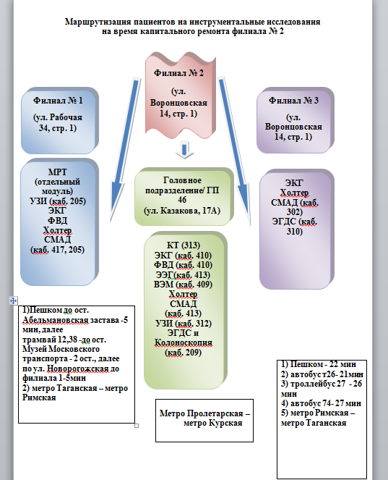
Маршрутизация пациентов филиала № 2

Slide 17
Специальность | Филиал №1, ул. Рабочая 34 стр.1 | Филиал №3, ул. Воронцовская д.14 стр.1
ВОП и терапевты | 3 | 6
Зав. отделением общей врачебной практики | 1
Хирург |  | 1
Уролог |  | 1
Офтальмолог | 1
Кардиолог |  | 1
Невролог | 1
Эндокринолог | 1
Врач УЗД | 1
Физиотерапевт |  | 1
Отделение МПВНД | 15 (9 врачей, 6 м/с)
Дневной стационар | 6 коек
Медицинские сестры | 6 | 7
Администраторы | 4 | 4
Итого | 33 | 20

Slide 18
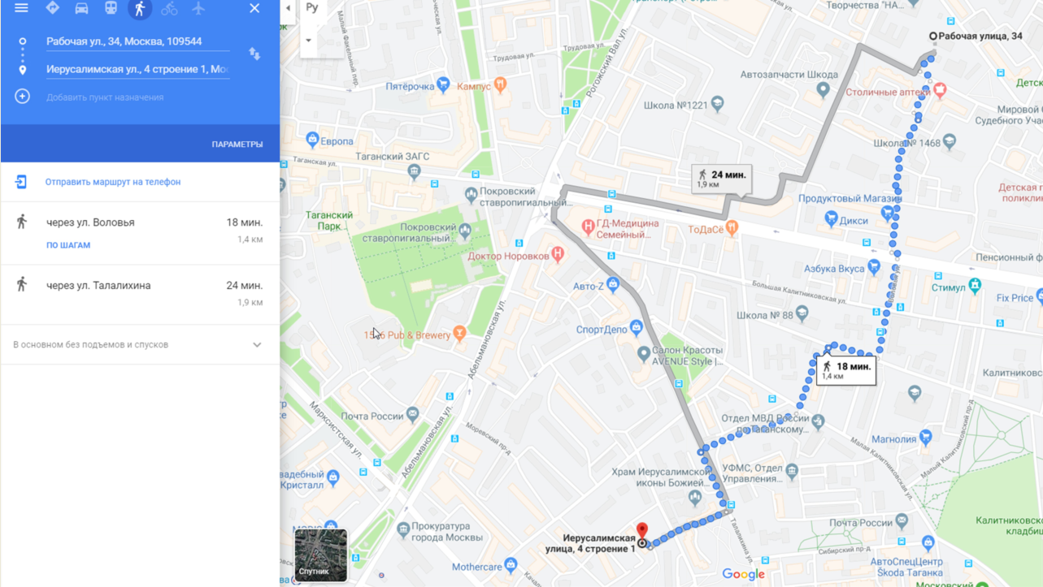
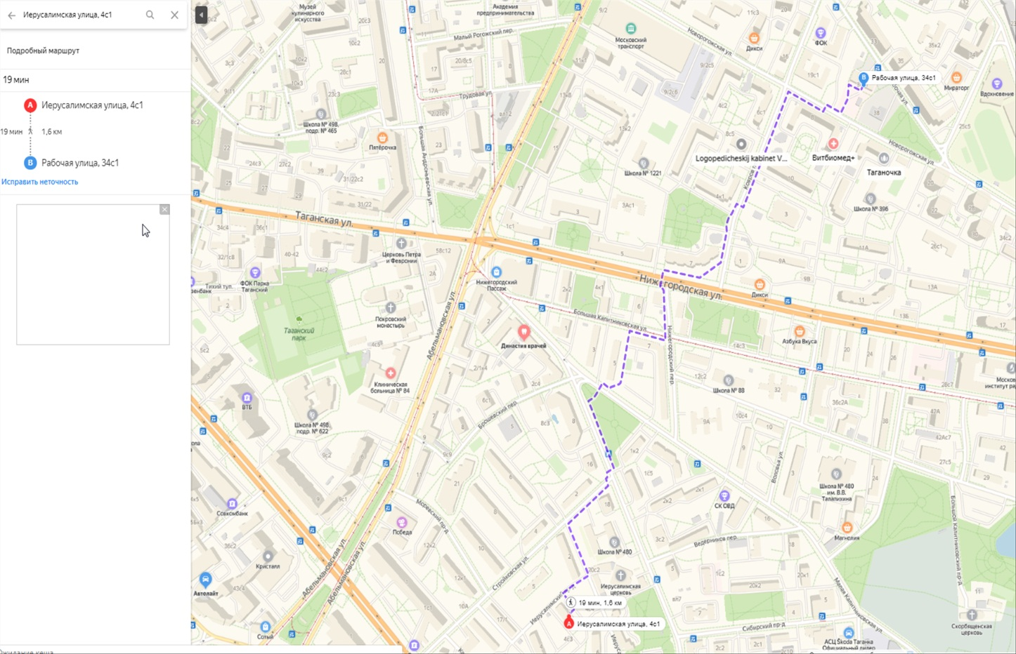
Схема маршрутизации пациентов филиала №2
Пешком до филиала № 1 –19 мин. (два маршрута)
Транспортом до филиала № 1 –
автобус 901 и Т26 – 17 мин.

Slide 19
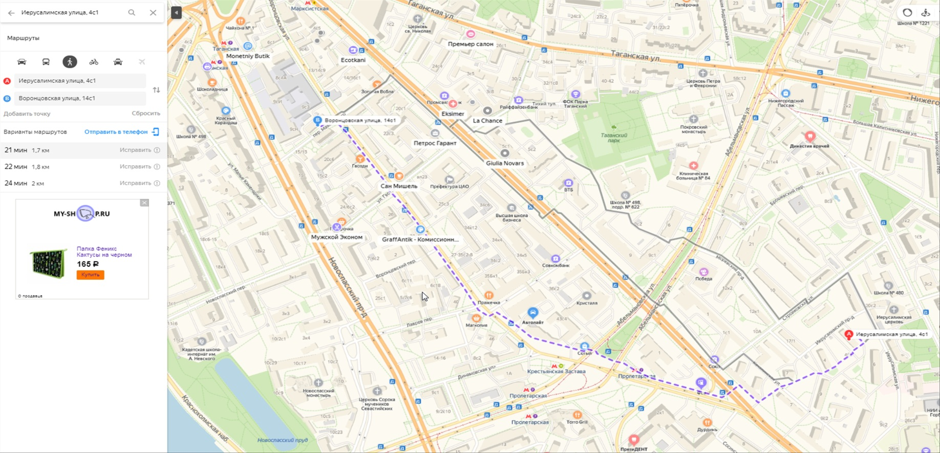
Схема маршрутизации пациентов филиала №2
Пешком до филиала № 3 – 21 мин
Транспортом до филиала № 3 - троллейбус 27 – 10 мин

Slide 20
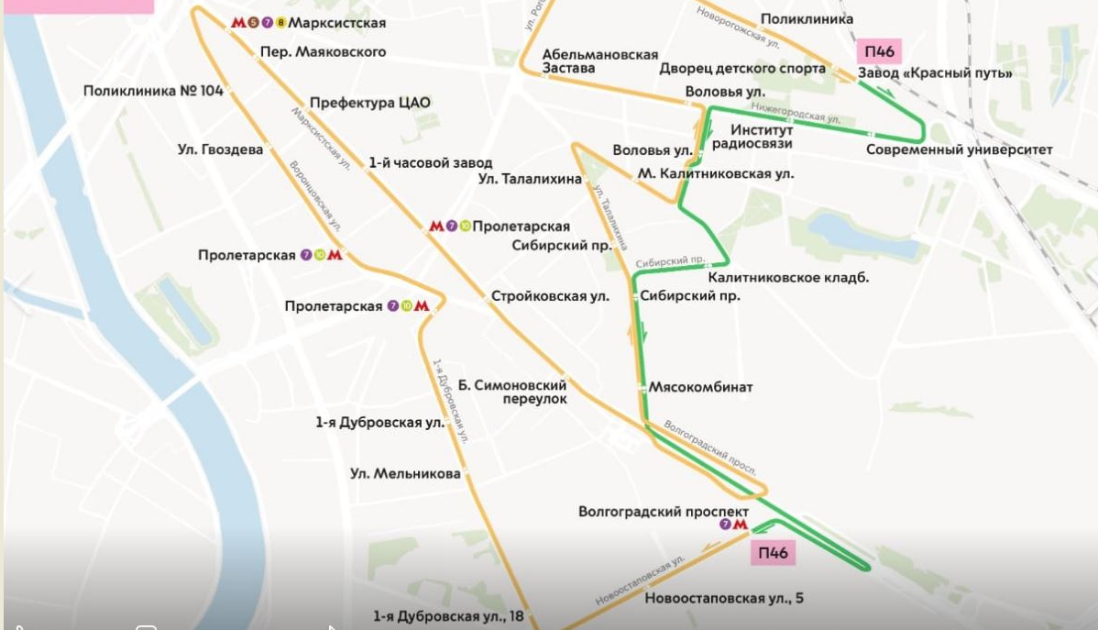
В результате совместной работы с Департаментом транспорта и Префектурой ЦАО с 29.06.2020 введен новый маршрут общественного транспорта – автобуса П46 «Метро “Волгоградский проспект”» — «Завод “Красный путь”».
Новый маршрут будет проходить в непосредственной близости от принимающих филиалов.
На схеме маршрута отмечены остановки:
филиал №1 (Рабочая, д.34, стр.1) – «Поликлиника»
филиал №3 (Воронцовская, 14, стр. 1) – «Поликлиника 104»
Время работы автобуса:
от метро «Волгоградский проспект»:
в будни – с 6:30 до 21:00, в выходные – с 08:00 до 18:00
от завода «Красный путь»:
в будни – с 7:05 до 21:35, в выходные – с 08:35 до 18:35.

Slide 21
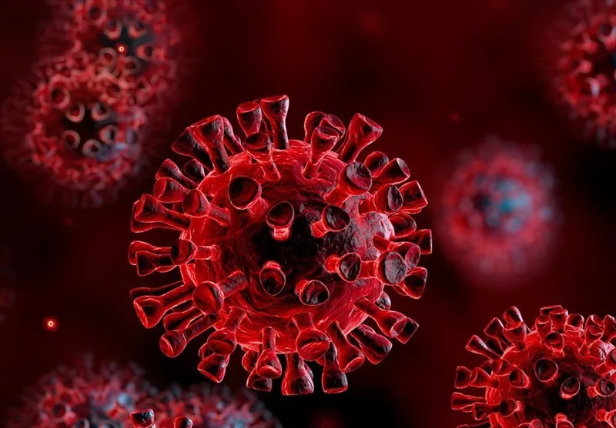
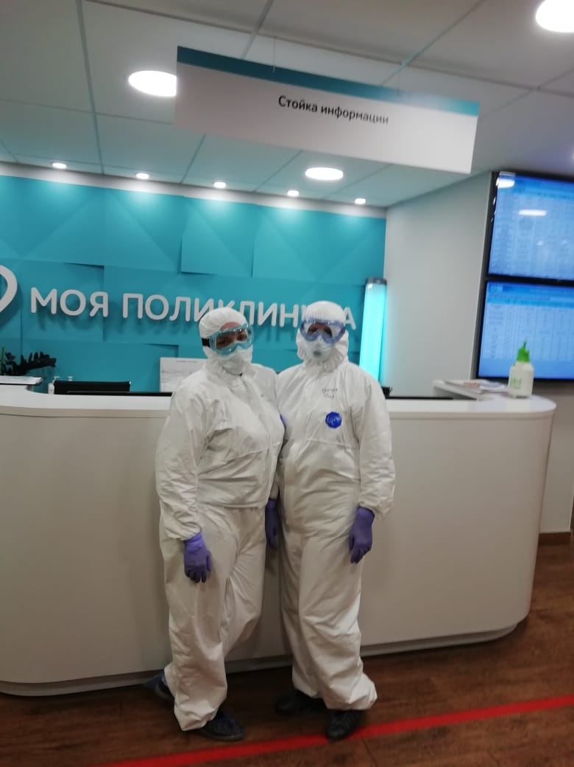
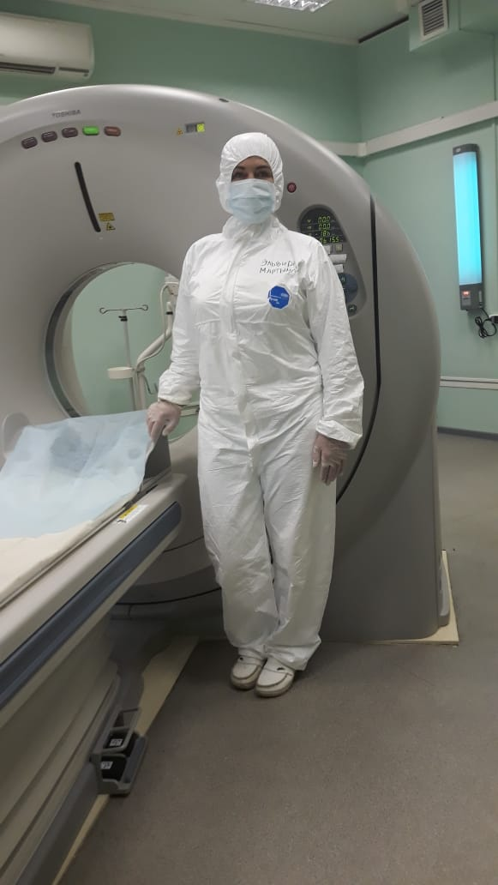
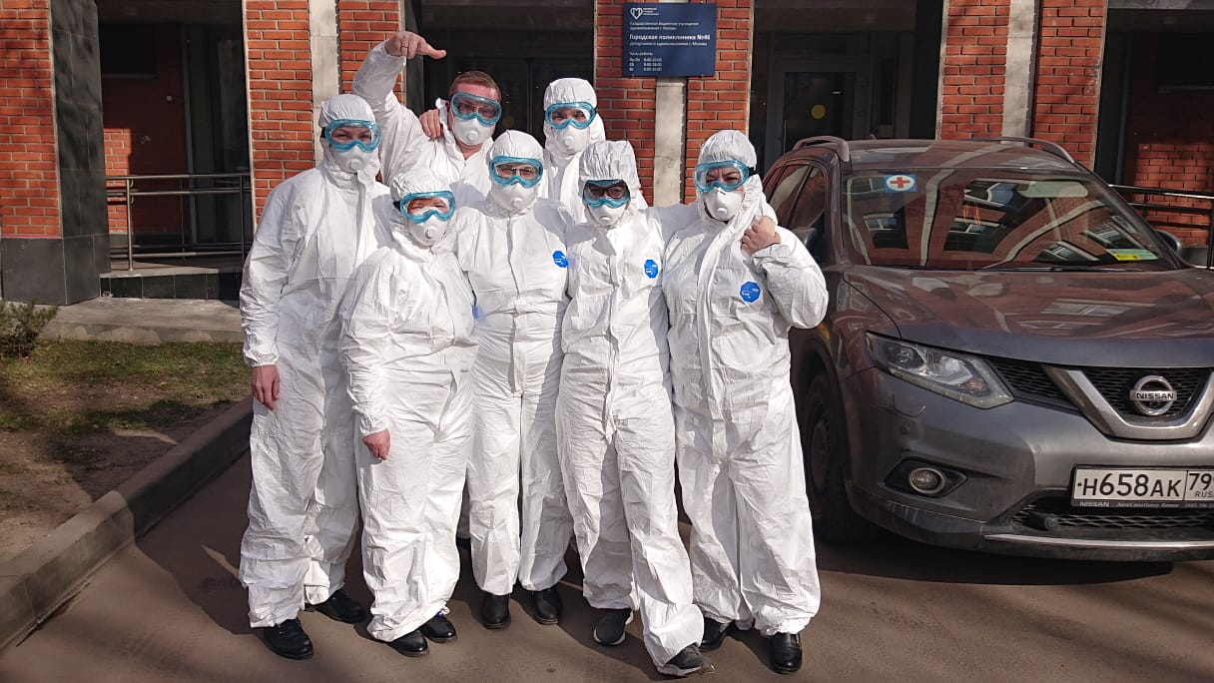
Амбулаторный КТ-центр

Slide 22
С 08.09.2020 на базе головного подразделения развернуты рандомизированные двойные слепые плацебо-контролируемые многоцентровые клинические исследования эффективности, иммуногенности и безопасности комбинированной российской векторной вакцины Гам-КОВИД-Вак в параллельных группах в профилактике коронавирусной инфекции, вызываемой вирусом SARS-СoV-2 созданной в Национальном исследовательском центре имени Н. Ф. Гамалеи Минздрава России

Slide 23
Благодарю за внимание!
Главный врач ГБУЗ «ГП № 46 ДЗМ»
Денис Владимирович Серов

